Slide 1
Notes:
www.4tons.com.br
Pr. Marcelo Augusto de Carvalho

Slide 3
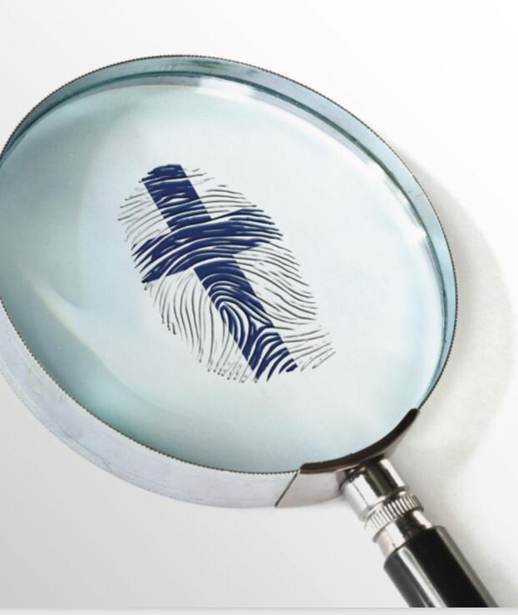
Sermão 8 Deuteronômio 16:16,17; Deuteronômio 12:10,11 O armazém central

Slide 4
Uma criança recebeu 10 reais de seu pai em moedas e colocou uma no bolso esquerdo e as outras no bolso direito. O pai perguntou o porquê e o menino respondeu: “é o dízimo papai, eu separei para não esquecer”.

Slide 5
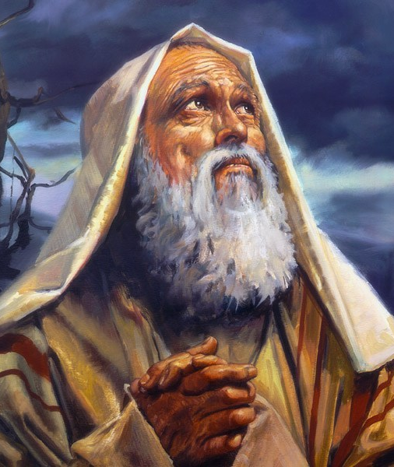
Abraão foi o primeiro dizimista relatado da bíblia. Ele era rico (Gênesis 15:18-20). Entregou seu dízimo pela fé e gratidão a Deus que já o tinha abençoado com muitos bens.

Slide 6
O montante do dízimo de Abraão foi enorme, pois entregou dez por cento de tudo o que tinha.

Slide 7
Abraão poderia pensar que Deus não precisaria de tudo aquilo, mas entregou livremente seu dízimo sem questionar baseado tão somente em sua fé.

Slide 8
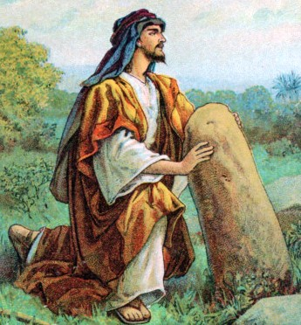
Jacó foi o segundo dizimista. Ele era pobre (Gênesis 28:20-22). Jacó era neto de Abraão e devia saber que seu avô era dizimista.

Slide 9
Sua realidade era muito diferente, por que não tinha nada. Mesmo assim Jacó fez o voto de ser fiel entregando o dízimo de tudo que recebesse.

Slide 10
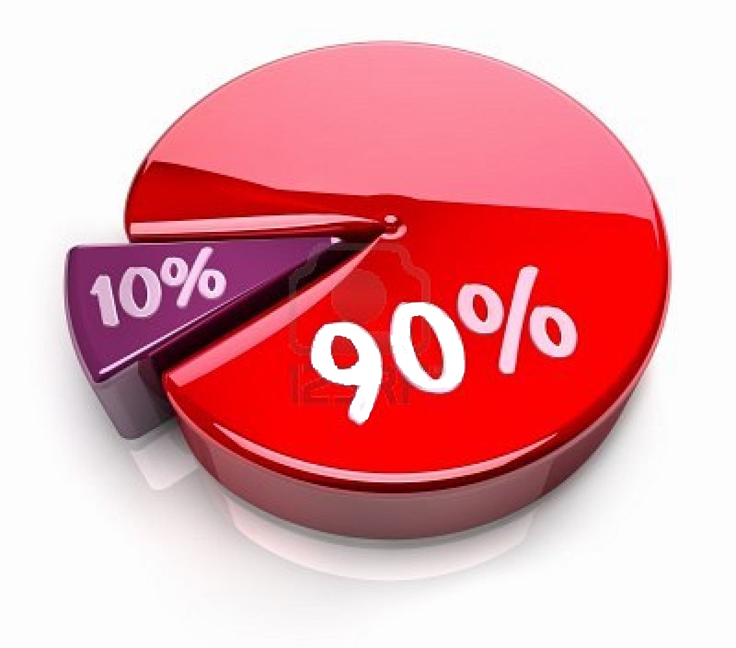
Administrando o dízimo O dízimo é sagrado por decreto divino. Deus estabeleceu que pertence exclusivamente a Ele.

Slide 11
Para facilitar a coleta do dízimo, os membros o trazem para a igreja local, mas o dízimo pertence à igreja do mundo inteiro, não é daquela congregação. Sua centralização contribui para a unidade da igreja

Slide 12
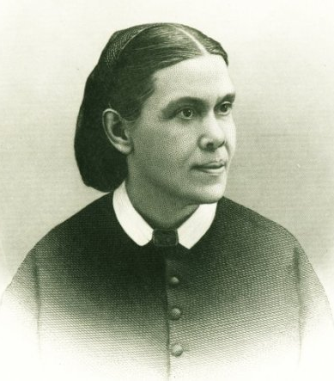
“Esta é uma questão de honestidade simples… É uma responsabilidade moral que não deve ser controlada pelo estado das emoções ou tendências humanas, mas pelo princípio inabalável da honestidade (Malaquias 3: 8).

Slide 13
O dízimo é do Senhor; e Ele nos ordena que voltemos a Ele o que é seu”, Educação, 108.

Slide 14
O sistema de dízimo foi instituído por Deus como “um treinamento adaptado para eliminar todo o egoísmo e cultivar a amplitude e a nobreza de caráter”, Educação, 34.

Slide 15
Acreditamos que a prática atual de nossa igreja tendo a Associação como a casa do tesouro pelo qual os pastores são pagos, é o plano mais próximo dos princípios da Bíblia.

Slide 16
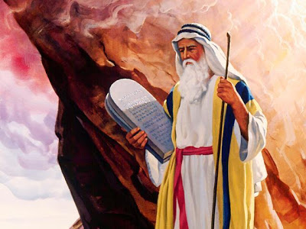
História antiga Pouco antes de morrer Moisés reuniu todo Israel e fez três sermões ou apresentações públicas. Eles são registrados para nós na Bíblia como o livro de Deuteronômio.

Slide 17
Ele afirmou que embora estivessem povoados e espalhados por toda a Canaã, três vezes por ano eles deveriam se reunir na casa do Senhor para louvor, adoração e entrega de seus dízimos e ofertas.

Slide 18
“Mas passareis o Jordão, e habitareis na terra que vos fará herdar o Senhor vosso Deus; e vos dará repouso de todos os vossos inimigos em redor, e morareis seguros.

Slide 19
Então haverá um lugar que escolherá o Senhor vosso Deus para ali fazer habitar o Seu nome; ali trareis tudo o que vos ordeno; os vossos holocaustos, e os vossos sacrifícios, e os vossos dízimos, e a oferta alçada da vossa mão, e toda a escolha dos vossos votos que fizerdes ao Senhor”, Deuteronômio 12:10,11.

Slide 20
Três vezes por ano Três vezes por ano todos os homens de Israel deveriam comparecer perante o Senhor: na Páscoa, no Pentecostes e na Festa dos Tabernáculos.

Slide 21
“Três vezes no ano todo o homem entre ti aparecerá perante o Senhor teu Deus, no lugar que escolher, na festa dos pães asmos, e na festa das semanas, e na festa dos tabernáculos; porém não aparecerá vazio perante o Senhor;

Slide 22
Cada um, conforme ao dom da sua mão, conforme a bênção do Senhor teu Deus, que lhe tiver dado”, Deuteronômio 16:16,17.

Slide 23
Esta ordem inicial concluiu afirmando: “As primícias dos primeiros frutos da tua terra trarás à casa do Senhor teu Deus” (v. 19).

Slide 24
“Antigamente o Senhor instruiu Seu povo a se reunir três vezes por ano para Sua adoração.

Slide 25
A estas santas convocações vieram os filhos de Israel, trazendo para a casa de Deus seus dízimos, suas ofertas pelo pecado e suas ofertas de gratidão.

Slide 26
Eles se encontraram para contar as misericórdias de Deus, para tornar conhecidas Suas maravilhosas obras e para oferecer louvores e ações de graças ao Seu nome.

Slide 27
E eles deveriam se unir no serviço sacrificial que apontava para Cristo como o Cordeiro de Deus que tira o pecado do mundo. Assim, eles deveriam ser preservados do poder corruptor do mundanismo e da idolatria.

Slide 28
A fé, o amor e a gratidão deviam ser mantidos vivos em seu coração e, por meio de sua associação conjunta neste serviço sagrado, eles deveriam estar mais próximos de Deus e uns dos outros”, 6 Testemunhos, 42.

Slide 29
“Antigamente, Deus ordenou que Seu povo se reunisse três vezes por ano, e de todas as cidades, de Dan a Berseba, o povo vinha a essas festas anuais.

Slide 30
Ao assim reunir e trazer seus dízimos para o tesouro, eles reconheceram que o Senhor é o doador de todas as suas bênçãos. Os filhos de Israel são nossos exemplos”, Review And Herald, 11, 13.

Slide 31
Proteção Todos nós sabemos pela leitura da Bíblia que os israelitas estavam cercados por tribos ferozes e guerreiras que estavam ansiosas para se apoderar de suas terras e,...

Slide 32
Proteção no entanto, três vezes por ano todos os homens fisicamente aptos e todas as pessoas que poderiam fazer a jornada deixam suas casas e vão a Jerusalém para adoração.

Slide 33
Êxodo 34:24 que diz: “Expulsarei as nações diante de ti e aumentarei as tuas fronteiras; e ninguém desejará a tua terra, quando virdes por três vezes diante do Senhor teu Deus no ano”

Slide 34
Os israelitas doaram pelo menos um quarto de sua renda a Deus na forma de dízimos, graças a ofertas, apoio ao templo e presentes aos pobres.

Slide 35
Além disso, a maioria dessas doações foram entregues pessoalmente por cada família em espécies ou em dinheiro, ao armazém central (primeiro para Silo e depois para Jerusalém).

Slide 36
Além disso, a maioria dessas doações foram entregues pessoalmente por cada família em espécies ou em dinheiro, ao armazém central (primeiro para Silo e depois para Jerusalém).

Slide 37
A medida 1. A medida do homem: “Trazei todos os dízimos à casa do Tesouro, para que haja mantimento na minha casa”.

Slide 38
A medida Esta é a medida que Deus pediu, somente 10%, mesmo sendo o Senhor e dono de tudo. A nossa medida para com Deus é muito pequena se comparada com tudo o que Deus faz por nós.

Slide 39
2. A medida de Deus: “…vos abrir as janelas do céu e … derramar sobre vós bênção sem medida”. Não podemos mensurar tudo o que Deus tem para nós (I Coríntios 2:9), pois Deus faz infinitamente mais do que pedimos ou pensamos (Efésios 3:20).

Slide 40
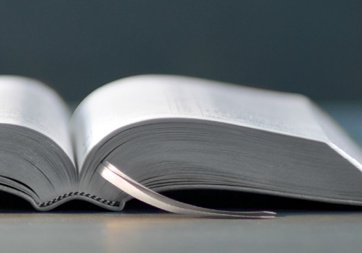
A Bíblia é explicitamente clara em dizer que uma vez que o dízimo era levado a Jerusalém, os encarregados do armazém, os tesoureiros, destinavam o dízimo de volta para os homens da tribo de Levi por toda a terra. Veja Neemias 13:12-13 e 2 Crônicas 31:4-19.

Slide 41
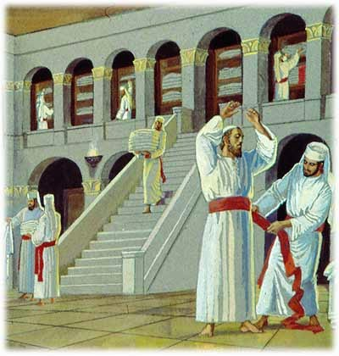
Os levitas no depósito central distribuíam o dízimo a cada trabalhador de acordo com a idade e a responsabilidade.

Slide 42
Aparentemente o sistema que Deus estabeleceu era firmar um teste, equilíbrio, e um sistema de prestação de contas.

Slide 43
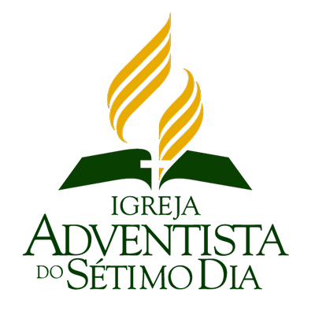
Em harmonia com o princípio do armazém central, ou seja, casa do tesouro bíblico, a Igreja Adventista do Sétimo Dia...

Slide 44
..designou as Associações Locais e Uniões de igrejas como armazéns, em nome da igreja mundial aos quais o dízimo coletado nas igrejas locais devem para ser encaminhados.

Slide 45
Dessa maneira o dízimo de Deus cuja distribuição Ele confiou à igreja mundial, é coletado de todas as partes do mundo e é disponibilizado para atender às necessidades do ministério evangelístico.

Slide 46
Como parte da experiência de adoração dos membros da igreja, o dízimo é devolvido a Deus através da igreja local.

Slide 47
O tesoureiro da igreja local, então, envia todo o dízimo para a Associação no qual os trabalhadores religiosos são pagos.

Slide 48
Esse sistema delineado por Deus permitiu que Sua igreja tivesse um impacto mundial e crescente.

Slide 49
Davi prometeu: “Pagarei os meus votos ao Senhor agora na presença de todo o Seu povo, nos átrios da casa do Senhor, no meio de ti, ó Jerusalém. Louvai ao Senhor”, Salmos 116:18,19.

Slide 50
Vamos nos unir com aqueles que antes de nós foram financeiramente fiéis a Deus. O povo de Israel teve a marca da fidelidade. Você deseja tê-la também?

